Slide 1

Tuần 13
Trao đổi: Em đọc sách báo
TIẾNG VIỆT 5
Tập 1

Slide 2



Slide 3

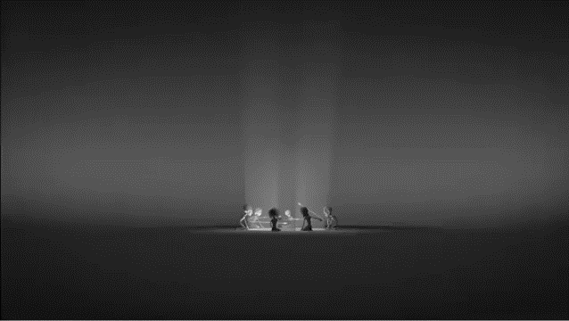
Các em cùng xem video Ý nghĩa tinh thần đoàn kết sau và thảo luận:
Nêu suy nghĩ của em về tinh thần đoàn kết.

Slide 4


Slide 5








HOẠT ĐỘNG 1: CHUẨN BỊ

Slide 6

BÀI TẬP 1
Giới thiệu một tác phẩm (câu chuyện hoặc bài thơ, bài văn, bài báo, vở kịch) mà em đã đọc nói về tinh thần đoàn kết

Slide 7


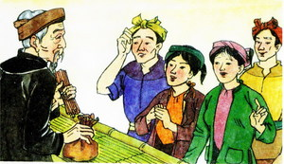
GỢI Ý THAM KHẢO

Slide 8
HOẠT ĐỘNG 2:
GIỚI THIỆU
VÀ TRAO ĐỔI

Slide 9
Nhiệm vụ 1: Giới thiệu và trao đổi trong nhóm
Làm việc nhóm đôi: Các nhóm hãy trao đổi với nhau về nội dung tác phẩm được giới thiệu, về nhân vật theo gợi ý dưới đây:
a. Em thích nhân vật (hoặc chi tiết, hình ảnh) nào trong tác phẩm? Nêu tình cảm, cảm xúc của em về nhân vật (hoặc chi tiết, hình ảnh) đó.
b. Tác phẩm đó nói lên
điều gì?

Slide 10
Nhiệm vụ 2: Giới thiệu và trao đổi trước lớp
Các em lần lượt giới thiệu trước lớp và lưu ý nên sắp xếp để có cả truyện kể, thơ (hoặc văn bản thông tin, văn bản miêu tả).

Slide 11
HOẠT ĐỘNG CẢ LỚP
Sau mỗi câu chuyện (bài thơ, bài văn, bài báo), các bạn trong lớp đặt câu hỏi nếu có chi tiết các em chưa rõ và trao đổi về nội dung câu chuyện, nhân vật trong câu chuyện (bài thơ, bài văn, bài báo) đó.
Các bạn khác có thể ghi chép vắn tắt những thắc mắc, nhận xét về lời kể và về ý kiến của bạn.

Slide 12


Slide 13



Lắng nghe GV
nhận xét về tiết học.
Chuẩn bị bài tiếp theo: Cuộc họp bí mật.

Slide 14



Slide 15


